Slide 1
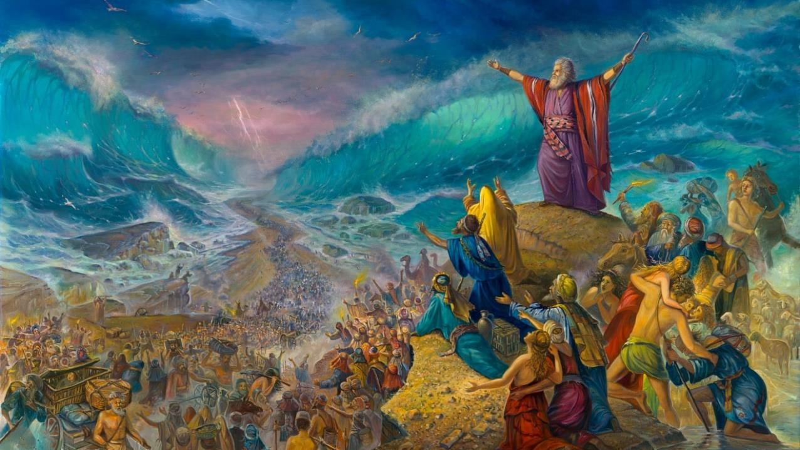
KUPITIA BAHARI YA SHAMU
Lessoni ya 6 kwa ajili ya Agosti 9, 2025

Slide 2
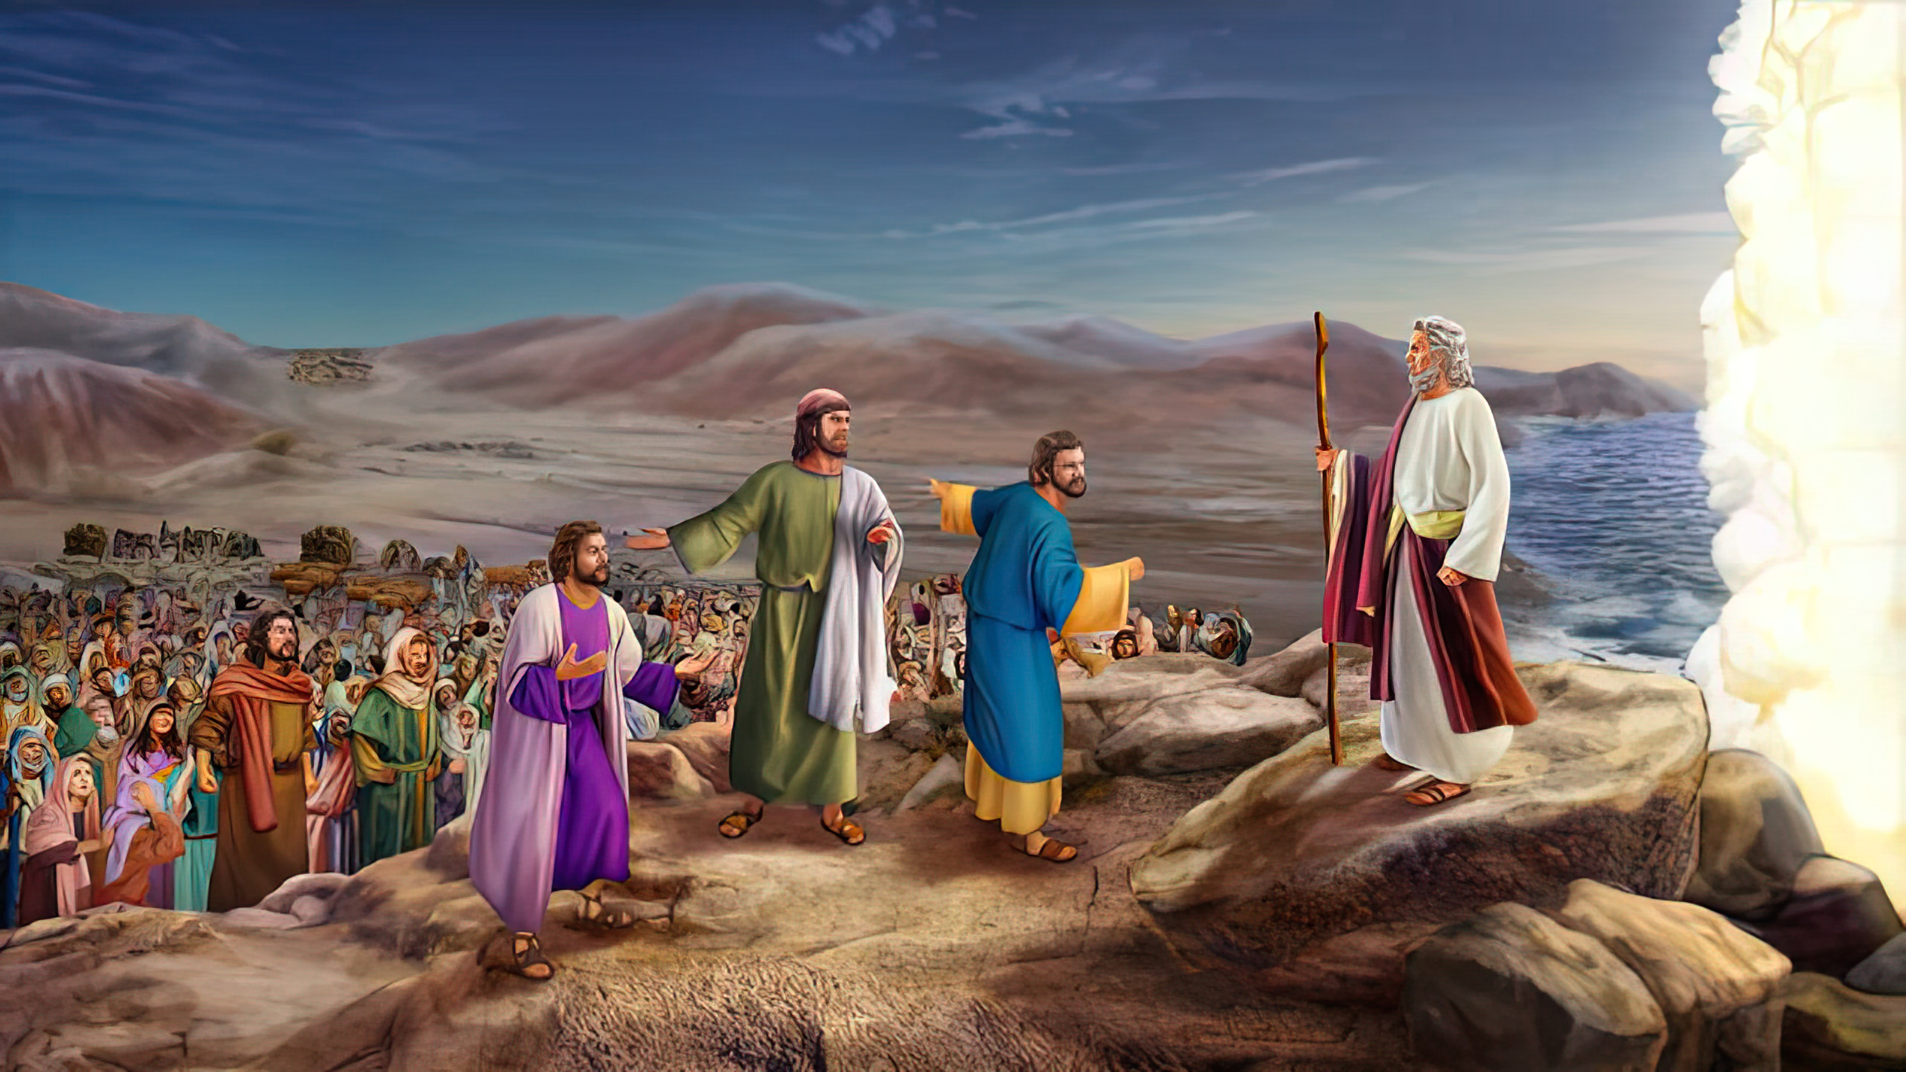
Musa akawaambia watu, Msiogope! Simama, na uone wokovu wa Bwana, ambao atakutimizia leo. Kwa Wamisri mnaowaona leo, hamtawaona tena milele. Bwana atawapigania, nanyi mtanyamaza kimya ’ ” Kutoka 14:13, 14

Slide 3

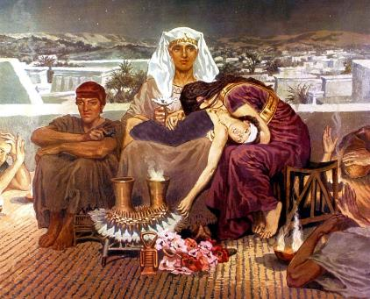
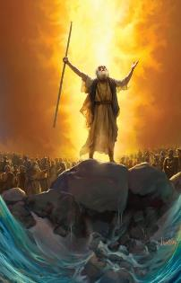
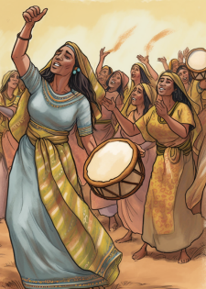



Mungu alikuwa ameonya tangu mwanzo kwamba kuondoka kutoka Misri kungehusisha kifo-au angalau tishio la kifo cha mzaliwa wa kwanza wa Farao (Kutoka 4:22-23).
Ili kuepuka kifo cha wazaliwa wa kwanza na kuweza kuwaongoza kutoka Misri, Mungu alikuwa amewaomba tendo la imani: ibada ya Pasaka. Sasa, alipokuwa akiwaongoza hadi mwisho kabisa, ilikuwa wakati wa kuchukua hatua ya pili ya imani: kusonga mbele.
Baada ya kuvuka Bahari Nyekundu, hatimaye kuachiliwa kutoka utumwani Misri, Israeli walipasuka na kuwa wimbo wa sifa kwa Mkombozi wao.
Kutoka kutoka Misri:
  Tafadhali ondoka! (Kutoka 12:31-36)
  Kuwekwa Wakfu kwa Mzaliwa wa Kwanza (Kutoka 13:1-16)
Kuvuka Bahari ya Shamu:
  Imenaswa Jangwani (Kutoka 13:17-14:12)
  Njia baharini (Kutoka 14:13-31)
Sherehe:
  Wimbo wa Musa (Kutoka 15:1-21)

Slide 4
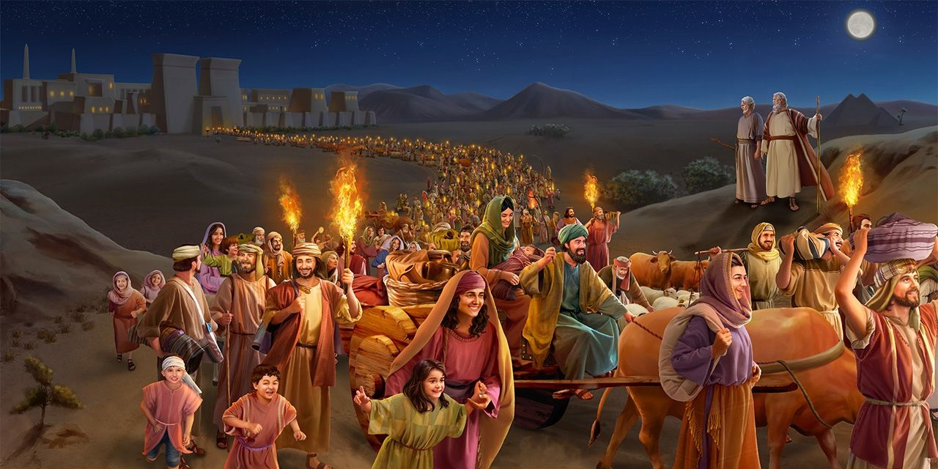
KUTOKA KUTOKA MISRI

Slide 5


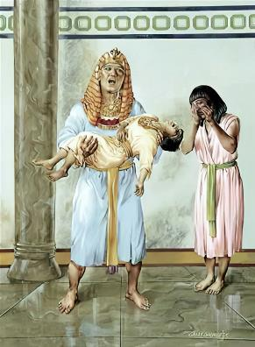
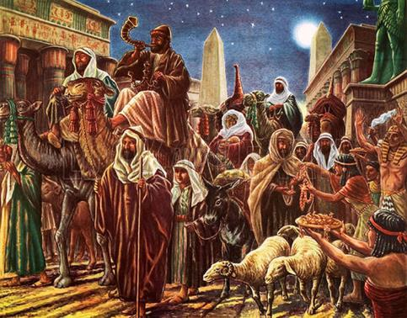
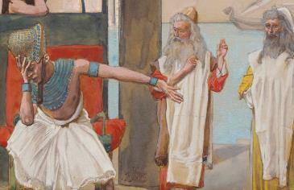
TAFADHALI ONDOKA!
"Wamisri waliwahimiza watu kufanya haraka na kuondoka nchini. "Kwa maana kama sivyo," walisema, "sote tutakufa!" (Kutoka 12:33)
Misri yote ilikuwa ukiwa, "kwa maana hapakuwa na nyumba ambayo hapakuwa na mtu aliyekufa" (Kut. Saa 6:30 adhuhuri (12 Ruhusa ya Farao kwa Israeli kuondoka ilikuja kuchelewa sana.
Kwa maneno "Na pia unibariki" (Kut. 12:32), Farao alionyesha hisia za watu wake wote: tafadhali tusiache kitu kingine chochote kitupate!
Haikuwa dhihirisho la majuto ya dhati kwa makosa yake, lakini badala yake hamu ya uharibifu kuacha.
Wakati Israeli walipodai malipo kwa miaka yao ya utumishi, Wamisri "waliwapa kile walichoomba" (Kut. 12:36) Kwa njia hii, Mungu alihakikisha kwamba mzaliwa wake wa kwanza angeondoka Misri salama - na mikono yake ikiwa imejaa.

Slide 6
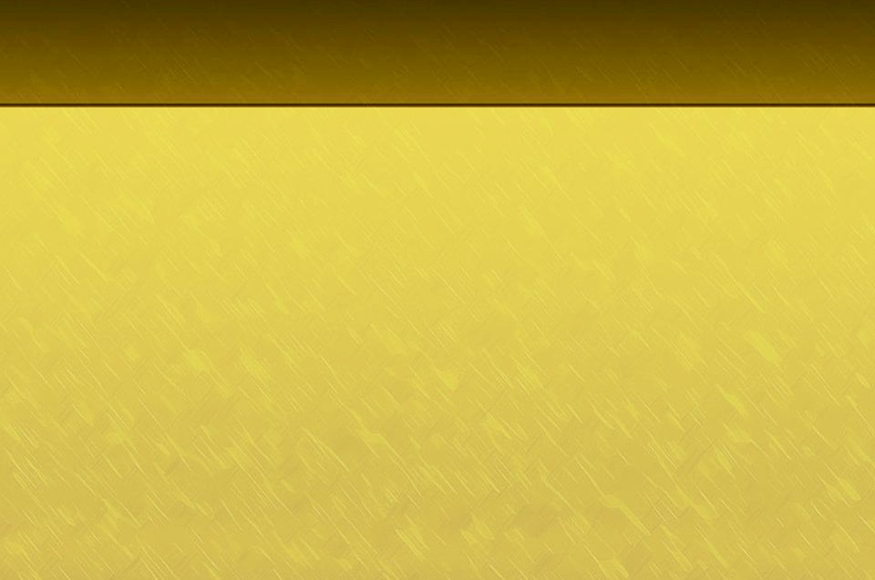
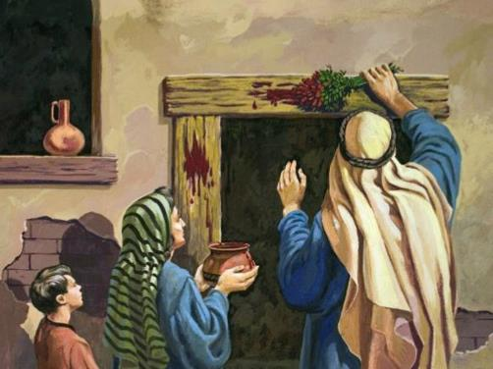
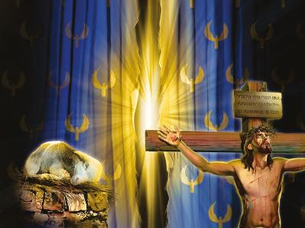
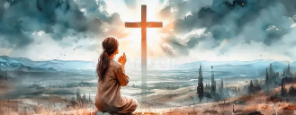
KUWEKWA WAKFU KWA WAZALIWA WA KWANZA
“Niwekee wakfu kila mzaliwa wa kwanza wa kiume. Mzaliwa wa kwanza wa kila tumbo miongoni mwa Waisraeli ni wangu, awe mwanadamu au mnyama.” (Kutoka 13:2)
Wazaliwa wa kwanza waliwekwa wakfu jinsi gani?
Waliwekwa wakfu kwa kifo. Kila mwana mzaliwa wa kwanza alilazimika kufa. Lakini utoaji ulikuwa umefanywa kuchukua nafasi ya mzaliwa wa kwanza, ili kiumbe mwingine afe badala yake.
Angalia uhusiano: Israeli ni mzaliwa wa kwanza wa Mungu (Kut. 4:22); Kanisa leo ni Israeli wa kiroho (Gal. 6:16); kwa hivyo, lazima sote tufe ili tuwekwa wakfu kwa Mungu; lakini kuna Kiumbe ambaye amekufa badala yetu.
Yesu, "Mwanakondoo wa Mungu" (Yn. 1:29), alikufa ili kila mtu anayetumia damu yake mlangoni mwa mioyo yao asife bali awe na UZIMA WA MILELE.
Mungu tayari amefanya sehemu yake. Ni jukumu letu kujiruhusu kufunikwa na damu yake ya ukombozi.

Slide 7
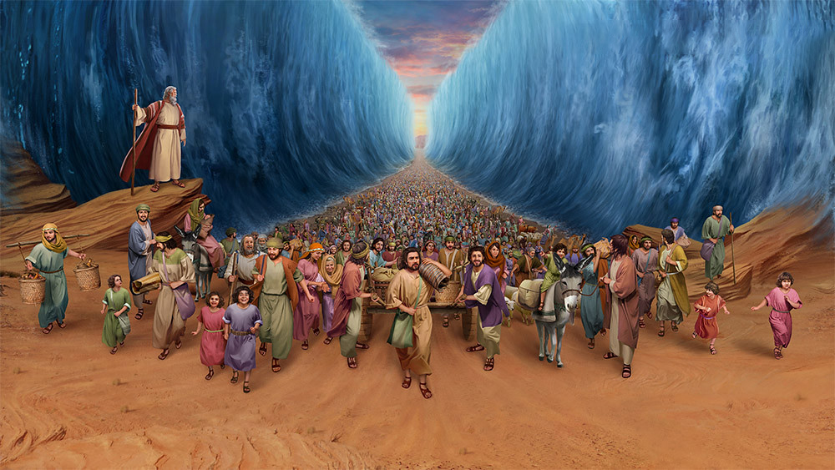
KUVUKA BAHARI YA SHAMU

Slide 8


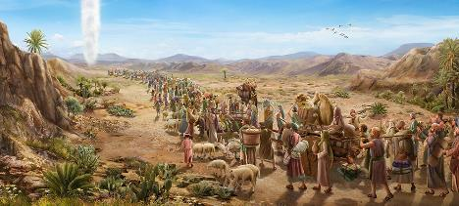
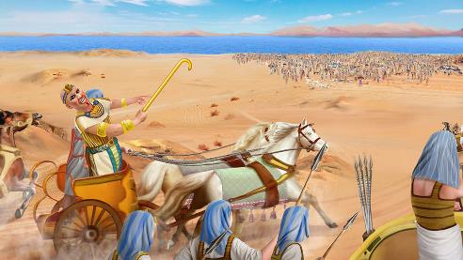
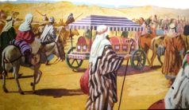
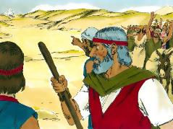
NIKIWA NIMENASWA JANGWANI
"Farao atafikiri, ‘Waisraeli wanazunguka kuzunguka nchi wakiwa wamechanganyikiwa, wamepigwa na jangwa." (Kutoka 14:3)
Kwa idhini ya Farao, Israeli walitoka "tayari kwa vita" (Kut. 13:18 NIV). Lakini Mungu hakutaka wakabiliane na vita, kwa hivyo aliwaongoza kuzunguka (Kut. 13-17:
Wakati huo huo, Farao alijuta kwa kutubu na kuwafuata Israeli (Kut. 14:5.) Israeli sasa ilikuwa imenaswa jangwani, bila kutoroka iwezekanavyo (Kut. 14:2-3, 9).
Kama tendo la imani, walikuwa wamechukua sarakasi ya Yusufu pamoja nao (Kut. 13:19). Zaidi ya hayo, Mungu alikuwa akiwaongoza kimuujiza (Kut. 13:21)
Hata hivyo, jeshi la Farao lilipoona, imani yao iliporomoka kabisa. (Kut. 14:10-12). Walisahau haraka sana miujiza waliyopitia! Je, hii inaweza kutokea kwetu pia?
“Kumbukeni maajabu aliyoyatenda” (1 Kum. 16:12).

Slide 9

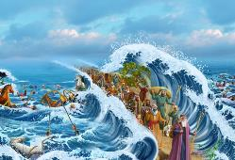
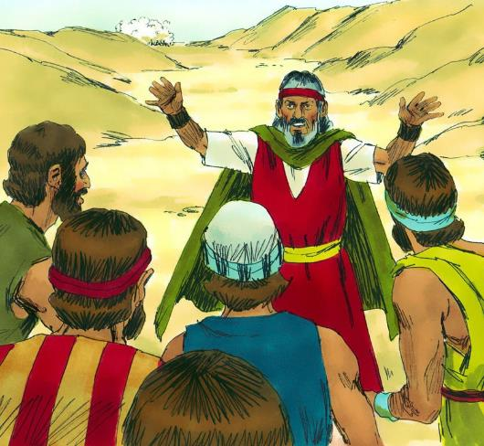
NJIA YA BAHARINI
“Musa akawaambia watu, “Msiogope. Simama imara na utaona ukombozi ambao Bwana atakuletea leo. Wamisri mnaowaona leo hamtawaona tena kamwe. Bwana atawapigania; mnahitaji tu kutulia.” (Kutoka 14:13-14)
Mbele ya ukosefu wa imani ya watu, Musa aliwahimiza wamtumaini Mungu (Kut. 14:13-14).
Msihofu!"
Hatua ya kwanza ya kufikia ushindi ni kumtumaini Mungu
Simama imara baba
Lazima tubaki katika wadhifa wetu kwa uvumilivu, bila kunung 'unika.
"Tazama wokovu"
Tukimwacha Mungu atuongoze, ushindi unahakikishwa.
"Yehova atawapigania ninyi"
Mungu anatupigania dhidi ya Shetani na dhambi. Kalvari ni uthibitisho mkubwa zaidi wa hili.

Slide 10

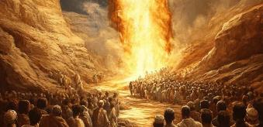
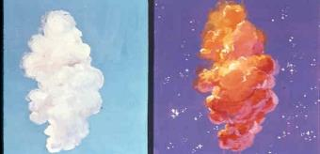
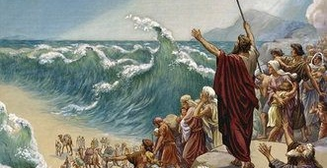
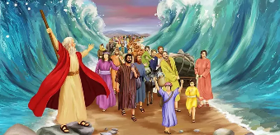
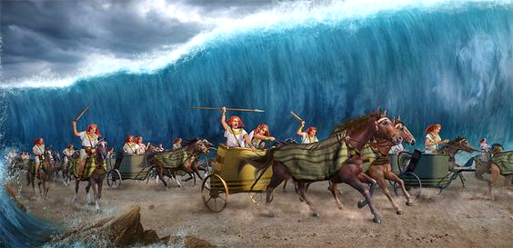
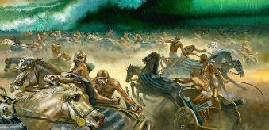
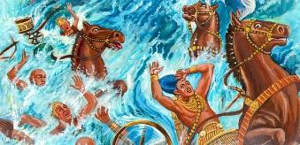
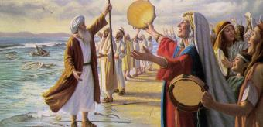
NJIA YA BAHARINI
Mungu aliwapa watu amri moja tu: "songa mbele" (Kutoka 14:15). Kuanzia sasa, mambo yasiyotarajiwa yalianza (Kutoka 14:19-31)
Malaika wa Mungu na nguzo ya wingu walisimama kati ya kambi ya Israeli na kambi ya Wamisri
Wakati wa usiku, nguzo ilikuwa giza kwa Wamisri, na nuru kwa Waisraeli
Musa aliinua fimbo yake na bahari ikagawanyika ili Israeli waweze kupita juu ya nchi kavu.
Israeli waliingia baharini, wakiwa na maji kama kuta upande wao wa kulia na kushoto
Wamisri pia waliingia baharini
Asubuhi, Mungu aliwafadhaisha Wamisri
Walipojaribu kurudi nyuma, bahari ilirudi kwenye mkondo wake, na kuharibu jeshi lote.
Kutoka pwani ya bahari, Israeli waliona ushindi, na wakamwamini Mungu na Musa

Slide 11
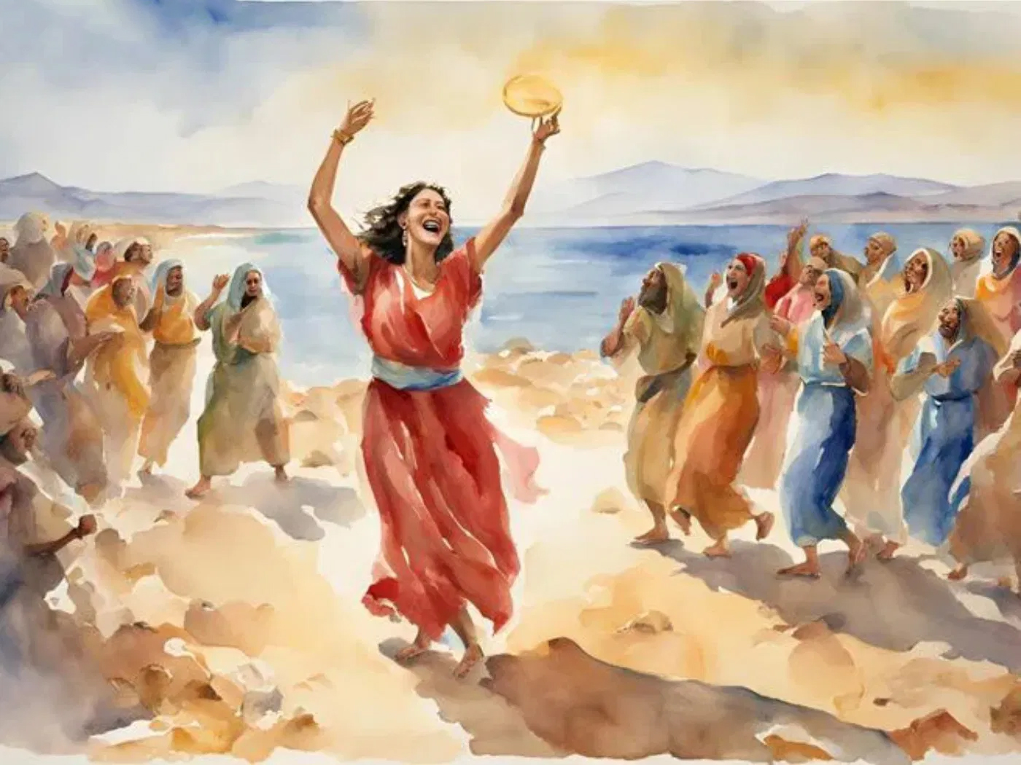
SHEREHE

Slide 12


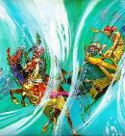
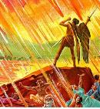
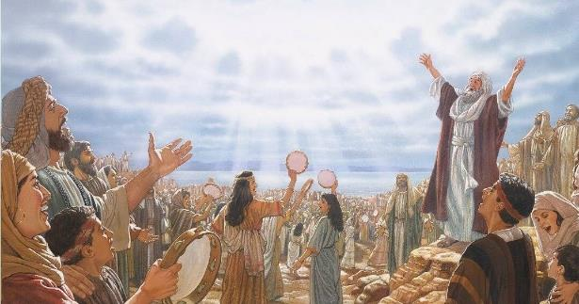
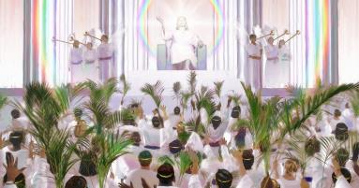
WIMBO WA MUSA
"Na kuimba wimbo wa mtumishi wa Mungu Musa na wa Mwanakondoo: " Matendo yako ni makuu na ya ajabu. Bwana Mungu Mwenyezi. Njia zako ni za haki na za kweli, Mfalme wa mataifa” (Ufunuo 15:3)
Kuona kile kilichotokea, Musa anaongoza Israeli katika wimbo wa sifa, wakati Miriamu anajibu kwa kwaya, pamoja na wanawake (Kut. 15:1, 20-21).
Katika wimbo huu, hakuna kutajwa kwa kile Israeli imefanya. Sio tu kwamba inamsifu Mungu kwa kumwangamiza adui (Kut. 15:6), lakini pia inavutiwa na kazi zake (Kut. 15:11 Mwitikio wa wale wanaosikia kile kilichotokea unatangazwa (Kut. 15:14)
Zaidi ya hayo, kile ambacho Mungu bado anapaswa kufanya kinatangazwa: "Utawaleta na kuwapanda katika mlima wa urithi wako" (Kut. 15-17).
Wakati hukumu za Mungu zitakapodhihirishwa, na uovu na ukandamizaji kuondolewa, waliokombolewa wa mataifa watamsifu kwa hukumu hizo za haki, wakiimba wimbo wa Musa na wa Mwanakondoo (Ufu. 15:3).

Slide 13

"Katika kuziweka huru roho zetu kutoka katika utumwa wa dhambi, Mungu ametufanyia ukombozi mkubwa kuliko ule wa Waebrania katika Bahari ya Shamu. Kama mwenyeji wa Kiebrania, tunapaswa kumsifu Bwana kwa moyo na roho na sauti kwa "matendo yake ya ajabu kwa watoto wa wanadamu." Wale wanaoishi kwa rehema kuu za Mungu, na hawafikirii karama zake ndogo, watavaa mkanda wa furaha na kumshangilia Bwana mioyoni mwao. Baraka za kila siku ambazo tunapokea kutoka kwa mkono wa Mungu, na juu ya yote kifo cha Yesu kuleta furaha na mbingu ndani ya uwezo wetu, zinapaswa kuwa mada ya shukrani ya kila wakati."
EGW (Conflict and Courage, Machi 28)

